Slide 1
9. 아두이노 제어 프로그래밍_버튼
강사 : 노태상

Slide 2
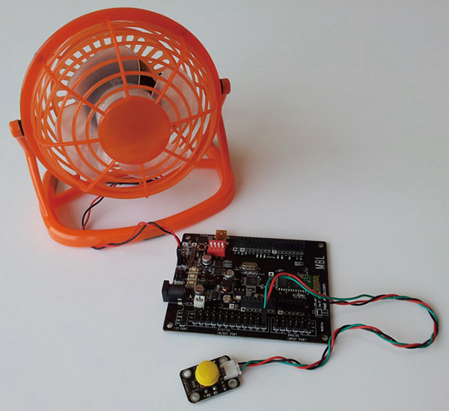
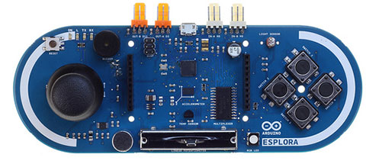
01. 버튼
아두이노 기반의 버튼 사용 방법에 대해 알아봅니다.
푸쉬 버튼은 누르는 간단한 동작만으로 센서를 키거나 특정 값을 전달 할 수 있기 때문에 많이 사용합니다.
출처 : artrobot.co.kr
출처 : www.ntrexgo.com
이미 많은 부품이 푸쉬버튼이 부착된 상태로 나오고 있습니다. 위 오른쪽 부품은 아두이노 에스폴라라는 제품으로 조이스틱과 기본 버튼이 부착되어 게임기로 활용 할 수 있습니다.

Slide 3
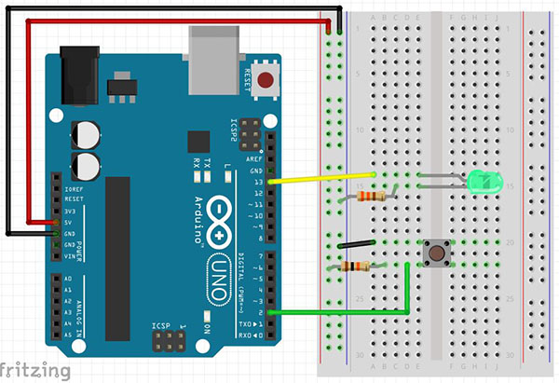
01. 버튼
푸시 버튼으로 LED를 켭니다.
푸시 버튼으로 LED 켜기
아두이노 UNO 보드 (혹은 기타 보드)
NO | 부품명 | 수량
1 | 아두이노 우노 R3 | 1
2 | 브레드보드 | 1
3 | 5mm LED | 1
4 | 330Ω 저항 | 1
5 | 10KΩ 저항 | 1
6 | 푸시 버튼 | 1
7 | 점퍼 케이블 | 5

Slide 4
01. 버튼
푸시 버튼으로 LED를 켭니다.
/*
제목 : Push button으로 LED 켜기
내용 : push button으로 LED를 제어해 봅시다.
*/
// push button을 디지털 2번 핀에 연결합니다.
const int button1Pin = 2;
// led를 디지털 13번 핀에 연결합니다.
const int ledPin = 13;
// 실행시 가장 먼저 호출되는 함수이며, 최초 1회만 실행됩니다.
void setup() {
//2번 핀을 입력 핀으로 설정합니다.
pinMode(button1Pin, INPUT);
//13번 핀을 출력 핀으로 설정합니다.
pinMode(ledPin, OUTPUT);
}
// setup() 함수가 호출된 이후, loop() 함수가 호출되며,
// 블록 안의 코드를 무한히 반복 실행합니다.
void loop() {
// 버튼에서 읽어 올 디지털 값을 저장할 변수를 선언합니다.
int button1State;
// 버튼이 눌렸는 지 아닌지 버튼의 상태를 읽어와서 앞에 선언한 변수에 저장
button1State = digitalRead(button1Pin);
// 버튼이 눌렸다면
if(button1State == LOW){
// LED를 ON 시킵니다.
digitalWrite (ledPin, HIGH);
}
// 버튼이 눌리지 않았다면
else{
//LED를 OFF 시킵니다.
digitalWrite(ledPin, LOW);
}
}

Slide 5
01. 버튼
푸시 버튼으로 LED를 켭니다.
// push button을 디지털 2번 핀에 연결합니다.
const int button1Pin = 2;
// led를 디지털 13번 핀에 연결합니다.
const int ledPin = 13;
// 실행시 가장 먼저 호출되는 함수이며, 최초 1회만 실행됩니다.
void setup() {
//2번 핀을 입력 핀으로 설정합니다.
pinMode(button1Pin, INPUT);
//13번 핀을 출력 핀으로 설정합니다.
pinMode(ledPin, OUTPUT);
}
각 핀번호를 담을 변수를 선언합니다. 푸시 버튼과 연결된 핀은 입력용으로 사용할 것이기 때문에 pinMode( )안에 INPUT이라고 적습니다.

Slide 6
01. 버튼
푸시 버튼으로 LED를 켭니다.
// setup() 함수가 호출된 이후, loop() 함수가 호출되며,
// 블록 안의 코드를 무한히 반복 실행합니다.
void loop() {
// 버튼에서 읽어 올 디지털 값을 저장할 변수를 선언합니다.
int button1State;
// 버튼이 눌렸는 지 아닌지 버튼의 상태를 읽어와서 앞에 선언한 변수에 저장
button1State = digitalRead(button1Pin);
// 버튼이 눌렸다면
if(button1State == LOW){
// LED를 ON 시킵니다.
digitalWrite (ledPin, HIGH);
}
// 버튼이 눌리지 않았다면
else{
//LED를 OFF 시킵니다.
digitalWrite(ledPin, LOW);
}
}
if 구문을 사용해서 푸시버튼과 연결된 2번핀에서 읽어온 디지털 값이 LOW이면
LED를 킵니다. 즉, 버튼을 누르면 LED가 켜집니다.
그렇지 않으면 (HIGH 값을 읽어오면) LED를 끕니다.

Slide 7
02. 부저
피에조 부저를 활용하여 소리를 출력합니다.
피에조 부저 사용하기
아두이노 UNO 보드 (혹은 기타 보드)
피에조 부저는 아두이노를 사용할때 간단히 소리를 낼 수 있는 자그만한 모듈입니다.
부저는 압전효과에 의해서 음향을 출력하는 전자 부품으로, 수많은 전자기기에서 경고음, 알람, 멜로디등의 소리를 낼 때 주로 사용이 됩니다.
피에조 부저는 피에조 효과를 이용하여 소리를 내는데 전압을 걸어주면 얇은 막의 미세한 떨림으로 소리를 내게 됩니다.
피에조 부저의 원리는 단순하더라도 2만Hz이상의 초음파를 출력할 수 있기 때문에 다양하게 사용이 가능합니다.
주파수에 맞게 피에조 부저에 신호를 준다면 피에조부저에서는 그에 맞는 옥타브 음계가 출력됩니다.
피에조 부저의 소리는 악기와 비교했을 때 듣기에는 썩 아름답지는 못해도 적절히 주파수만 맞춰준다면 나름 괜찮은 멜로디를 표현할 수 있습니다.
피에조 부저는 극성이 있습니다. 핀이 긴쪽이 + 이고 짧은쪽이 - 입니다.
짧은쪽은 GND에 긴쪽은 아두이노 디지털 단자에 연결합니다.

Slide 8
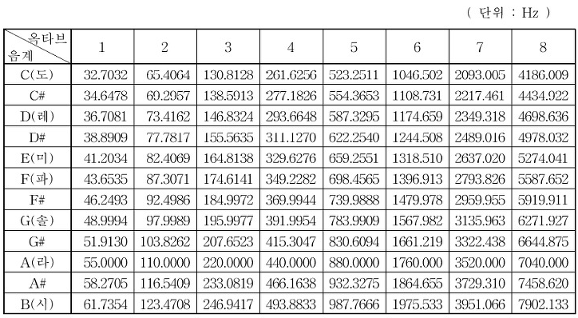
02. 부저
피에조 부저를 활용하여 소리를 출력합니다.
피에조 부저 사용하기
아두이노 UNO 보드 (혹은 기타 보드)

Slide 9
02. 부저
피에조 부저를 활용하여 소리를 출력합니다.
BEEP 음을 1초 마다 내는 소스, tone() 의 파라미터를 조절하면 다양한 음을 만들 수 있습니다.
int speakerpin = 12; //스피커가 연결된 디지털핀 설정
void setup() {
}
void loop() {
tone(speakerpin,500,1000); //500: 음의 높낮이(주파수), 1000: 음의 지속시간(1초)
delay(2000);
}
도레미파솔라시도를 연주합니다.
int speakerpin = 12; //스피커가 연결된 디지털핀 설정
int note[] = {2093,2349,2637,2793,3136,3520,3951,4186}; //도레미파솔라시도
void setup() {
int elementCount = sizeof(note) / sizeof(int);
for (int i=0; i < elementCount; i++) //note를 play
{
tone(speakerpin,note[i],500);
delay(750);
}
}
void loop() {
}

Slide 10
02. 부저
피에조 부저를 활용하여 소리를 출력합니다.
학교종이
#define C 262 // 도
#define D 294 // 레
#define E 330 // 미
#define F 349 // 파
#define G 392 // 솔
#define A 440 // 라
#define B 494 // 시
int piezoPin = 8; // 부저의 +극을 보드 8번에 연결
int tempo = 200; // duration 옵션 값 설정
int notes[25] = { G, G, A, A, G, G, E, G, G, E, E, D, G, G, A, A, G, G, E, G, E, D, E, C };
void setup() {
pinMode (piezoPin, OUTPUT);
}
void loop() {
for (int i = 0; i < 12; i++) {
tone (piezoPin, notes[ i ], tempo);
delay (300);
}
delay(100); // 멜로디 중간에 짧게 멈추는 용도
for (int i = 12; i < 25; i++) {
tone (piezoPin, notes[ i ], tempo);
delay(300);
}
}

Slide 11
02. 부저
피에조 부저를 활용하여 소리를 출력합니다.
반짝반짝 작은별
int speakerPin = 8;
int length = 15;
char notes[] = "ccggaag ffeeddc ggffeed ggffeed ccggaag ffeeddc ";
int beats[] = { 1, 1, 1, 1, 1, 1, 2, 1, 1, 1, 1, 1, 1, 2, 4 };
int tempo = 300;
void playTone(int tone, int duration) {
for (long i = 0; i < duration * 1000L; i += tone * 2) {
digitalWrite(speakerPin, HIGH);
delayMicroseconds(tone);
digitalWrite(speakerPin, LOW);
delayMicroseconds(tone);
}
}
void playNote(char note, int duration) {
char names[] = { 'c', 'd', 'e', 'f', 'g', 'a', 'b', 'C' };
int tones[] = { 1915, 1700, 1519, 1432, 1275, 1136, 1014, 956 };
for (int i = 0; i < 8; i++) {
if (names[i] == note) {
playTone(tones[i], duration);
}
}
}
void setup() {
pinMode(speakerPin, OUTPUT);
}
void loop() {
for (int i = 0; i < length; i++) {
if (notes[i] == ' ') {
delay(beats[i] * tempo);
} else {
playNote(notes[i], beats[i] * tempo);
}
delay(tempo / 2);
}
}

Slide 12
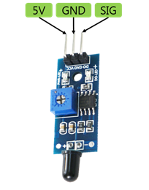
03. 불꽃감지센서를 이용한 LED 및 부저 제어하기
불꽃감지 센서를 이용하여 LED와 부저를 제어합니다.
불꽃감지 센서 사용하기
아두이노 UNO 보드 (혹은 기타 보드)
불꽃 감지 센서(Flame Sensor)란 적외선 LED를 통해 화재 시 연소 반응에 의해 불꽃에서 파생되는
열 복사인 적외선 파장(760nm ~ 110nm)을 감지하여 아날로그 혹은 디지털 신호를 수신하는
센서입니다.
불꽃 감지 센서는 말 그대로 스파크 성 불꽃, 근접거리에서의 발화체 감시 및 점화 장치의 점화 확인 등 불꽃감지가 가능한 센서입니다.
근접한 거리의 불꽃만 감지되며, 최대감지거리는 약 17cm~ 18cm 정도입니다
문화재 시설이나 중요 공공 시설에서 화재 감지용으로 사용되거나, 산업용이나
민간용 제품의 고전압 릴레이 및 브러쉬, 접전 스위치에서 발생하는 스파크 성 불꽃 및
근접거리에서 발화체를 감시, 점화장치의 점화 확인 등 불꽃감지가 가능한 센서입니다.

Slide 13
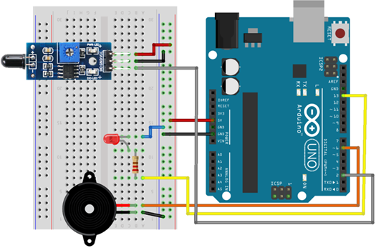
03. 불꽃감지센서를 이용한 LED 및 부저 제어하기
불꽃감지 센서를 이용하여 LED와 부저를 제어합니다.
불꽃감지 센서를 이용하여 LED와 부저를 제어합니다.
불꽃 감지에서 불꽃이 감지되게 된다면 센서에서 측정되는 값이 OFF에서 ON으로 변하게 됩니다.
불꽃감지 센서에 불꽃이 감지되면, LED와 부저가 켜지게 되며, 불꽃이 감지되지 않으면 LED와 부저가 꺼지게 됩니다.

Slide 14
03. 불꽃감지센서를 이용한 LED 및 부저 제어하기
불꽃감지 센서를 이용하여 LED와 부저를 제어합니다.
int led = 13; // LED 핀 번호 13
int buzzer = 6; // BUZZER 핀 번호 6
int flame = 2; // 불꽃감지 센서 핀 번호 2
int state = 0; // 불꽃감지 센서의 상태 값 저장 변수
void setup() {
pinMode(led, OUTPUT); // LED를 출력으로 설정
pinMode(buzzer, OUTPUT); // BUZZER를 출력으로 설정
pinMode(flame, INPUT); // 불꽃 감지 센서를 입력으로 설정
Serial.begin(9600); // 시리얼 통신, 속도는 9600
}

Slide 15
03. 불꽃감지센서를 이용한 LED 및 부저 제어하기
불꽃감지 센서를 이용하여 LED와 부저를 제어합니다.
void loop() {
state = digitalRead(flame); // 불꽃 감지 센서값 입력받음
digitalWrite(led, LOW); // 초기 LED값을 0FF로 설정해주기
noTone(buzzer); // 초기에 BUZZER를 출력하지 않기.
if (state == 0){ // 불꽃감지 센서의 값이 0일때(불꽃이 감지 되었을 때)
Serial.println("ON"); // 시리얼 통신에 센서값 출력해 주기.
digitalWrite(led, HIGH); // LED ON
tone(buzzer, 500, 100); // 500 - 음의 높낮이, 100 - 부저 지속 시간
delay(100);
}
else { // 불꽃감지 센서의 값이 1일때 (불꽃이 감지 되지 않았을 때)
Serial.println("OFF"); // 시리얼 통신에 센서값 출력해 주기.
digitalWrite(led, LOW); // LED OFF
noTone(buzzer); // BUZZER OFF
}
delay(100);
}

Slide 16
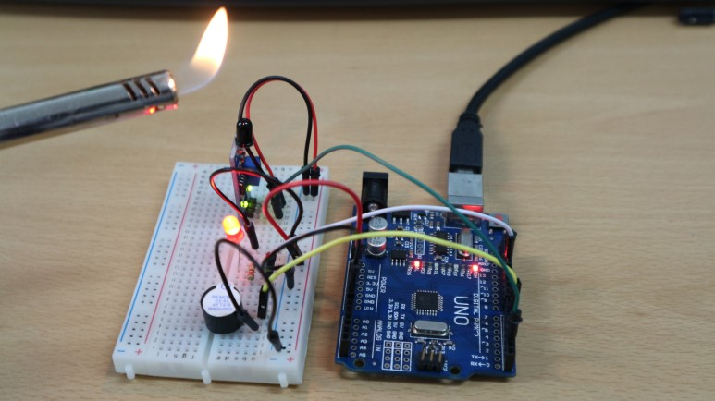
03. 불꽃감지센서를 이용한 LED 및 부저 제어하기
불꽃감지 센서를 이용하여 LED와 부저를 제어합니다.

Slide 17
감사합니다.

